Slide 1
以太坊智能合约漏洞检测方法研究
汇报人：知心哥哥
指导老师：xxx
汇报时间：2022 年 05 月 27 日
Notes:
各位老师、各位同学，大家下午好，我是知心哥哥，我的毕业设计是《以太坊智能合约漏洞检测方法研究》

Slide 2




研究背景与意义
01
RESEARCH BACKGROUND & SIGNIFICANCE
面向源代码的检测方法
02
DETECTION METHODS BASED SOURCECODE
面向字节码的检测方法
03
DETECTION METHODS BASED BYTECODE
系统设计与实现
04
SYSTEM DESIGN & IMPLEMENTATION
总结与展望
05
SUMMARY & PROSPECT
Notes:
今天我的汇报主要分为以下五个部分，分别是研究背景与意义、面向源代码和字节码的检测方法、系统设计与实现以及总结与展望

Slide 3
01
研究背景与意义
RESEARCH BACKGROUND & SIGNIFICANCE
Notes:
首先我们来看一下研究背景与意义

Slide 4
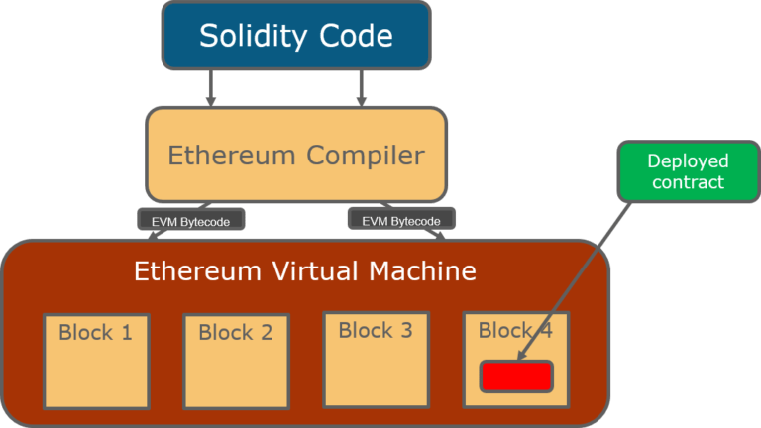
1.1 以太坊智能合约
智能合约
智能合约（Smart Contract）是在以太坊中的一串代码集合，Solidity 是其主要的编程语言。
安全事件
据不完全统计，截至 2020 年 12 月，以太坊智能合约重大安全事件已逾 358 起，造成的经济损失超过 142 亿美元。
漏洞原因
智能合约一经部署，就无法再进行修改。
与其他编程语言一样，它会受开发者个人水平和 编程语言自身缺陷的影响。
智能合约
Notes:
智能合约 (Smart Contract)，最早由尼克·萨博在 1994 年提出，随着区块链和以太坊的成熟，智能合约逐渐应用到现实中来。
智能合约的本质是一串代码，所以它自然就跟其他软件一样会因为自身的限制和开发人员水平而产生漏洞。
因此智能合约也遭受了多次攻击，从而造成了巨大的经济损失。

Slide 5
1.2 国内外研究现状
模糊测试(ContractFuzzer [1]、ILF[2]、EthPloit[3])
无法达到理想的路径覆盖率，难以找出所有潜在威胁。
符号执行(Oyente[4] 、 Osiris[5] 、Mythril[6])
计算资源和时间开销较高，无法彻底解决状态空间爆炸与执行路径指数级增长等问题
形式化验证(F* 框架[7] 、K框架[8] 、Securify[9])
难以应用到大规模的智能合约漏洞检测。
静态分析(Slither [10]、SmartCheck [11]、DR-GCN [12] )
依赖于预定义的语义规则或分析列表，不能充分利用智能合约结构信息
[1] Jiang B, Liu Y, Chan W K. Contractfuzzer: Fuzzing smart contracts for vulnerability detection[C]//2018 33rd IEEE/ACM International Conference on Automated Software Engineering (ASE). IEEE, 2019: 259-269..
[2] He J X, Balunović M, Ambroladze N, et al. Learning to Fuzz from Symbolic Execution with Application to Smart Contracts[C]. Proceedings of the 2019 ACM SIGSAC Conference on Computer and Communications Security, London United Kingdom, 2019:531-548.
[3] Zhang Q, Wang Y, Li J, et al. Ethploit: From fuzzing to efficient exploit generation against smart contracts[C]//2020 IEEE 27th International Conference on Software Analysis, Evolution and Reengineering (SANER). IEEE, 2020: 116-126.
[4] Luu L, Chu D H, Olickel H, et al. Making smart contracts smarter[C]//Proceedings of the 2016 ACM SIGSAC conference on computer and communications security. 2018: 254-269.
[5] Torres, Christof Ferreira , Julian Schütte, et al. Osiris: Hunting for Integer Bugs in Ethereum Smart Contracts[C]. 34th Annual Computer Security Applications Conference (ACSAC), 2018:256-271.
[6] B. Mueller, Mythril—Reversing and Bug Hunting Framework for the Ethereum Blockchain, https://pypi.org/project/mythril/0.8.2/.
[7] BHARGAVAN K, Delignat-Lavaud A, FOURNET C, et al. Formal Verification of Smart Contracts: Short Paper[C]. Proceedings of the 2016 ACM Workshop on Programming Languages and Analysis for Security(PLAS). Association for Computing Machinery,2016. 91-96.
[8] HILDENBRANDT E, SAXENA M, RODRIGUES N, et al. KEVM: A Complete Formal Semantics of the Ethereum Virtual Machine[C]. Proceedings of the 2018 IEEE 31st Computer Security Foundations Symposium (CSF). 2018. 204-217.
[9] Tsankov P, Dan A, Drachsler-Cohen D, et al. Securify: Practical security analysis of smart contracts[C]//Proceedings of the 2018 ACM SIGSAC Conference on Computer and Communications Security. 2018: 67-82
[10] FEIST J, GRIECO G, GROCE A. Slither: A Static Analysis Framework for Smart Contracts[C]. Proceedings of the 2019 IEEE/ACM 2nd International Workshop on Emerging Trends in Software Engineering for Blockchain (WETSEB). 2019. 8-15.
[11] TIKHOMIROV S, VOSKRESENSKAYA E, IVANITSKIY I, et al. SmartCheck: Static analysis of Ethereum smart contracts[C]. Proceedings of the 1st International Workshop on Emerging Trends in Software Engineering for Blockchain. ACM, 2019. 9-16.
[12] ZHUANG Y, LIU Z, QIAN P, et al. Smart contract vulnerability detection using graph neural network.[C]. Proceedings of the Twenty-Ninth Int’l Joint Conf. on Artificial Intelligence. IJCAI, 2020. 3283-3290.
Notes:
为了在合约部署之前就对智能合约进行漏洞检测，避免上述问题，国内外研究人员已经开展了很多研究工作。
研究内容主要分为以下四类，在后方的括号中也列举了各个类别中比较知名的方法。
这四种方法都各有其优缺点，难以达到理想的漏洞检测效果。

Slide 6
1.3 论文总览
研究工作
针对难以表征充分智能合约的问题，本文提出了具有语法和语义信息的抽象语义图来表征智能合约。
针对现有漏洞检测效率低的问题，本文采用了图匹配神经网络来对重入漏洞、Tx.Origin 漏洞、时间戳依赖漏洞和区块信息依赖漏洞这四种漏洞类型进行检测。
针对现有方法难以实现自动化检测的问题，本文设计并实现了面向智能合约的漏洞检测系统，来对真实世界智能合约进行漏洞检测。
论文组织架构
Notes:
本文针对现有工作中存在的问题，提出了不同的解决方案：
1、采用抽象语义图来表征智能合约。
2、利用图匹配神经网络来对这四种漏洞类型进行检测
3、设计并实现了智能合约漏洞检测系统。
需要特别说明的是，之所以选择这四种漏洞类型：
首先，它们十分常见，而且有造成损失的实际案例
其次，较多漏洞检测工具都覆盖了这四种漏洞类型，方便后来开展对比工作。
右边是本文的基本架构，介绍整篇文章的行文逻辑。

Slide 7
02
面向源代码的检测方法
DETECTION METHODS BASED SOURCECODE
Notes:
本文从源代码和字节码两个角度开展了智能合约漏洞检测研究
接下来介绍面向源代码的漏洞检测方法

Slide 8
2.1 基本架构
技术路线
构建包含源代码中的结构信息的抽象语义图，进而表征智能合约语法和语义信息。
采用图向量化嵌入技术将抽象语义图转为图数据结构，利用图匹配神经网络来检测合约中的漏洞。
面向智能合约漏洞检测模型框架
Notes:
面向源代码的漏洞检测方法将图向量化嵌入和图神经网络相结合，主要分为模型训练和漏洞检测两个阶段。在训练阶段中，
首先，将一对智能合约当作模型的输入，分别将它们生成抽象语法树之后，然后从中抽取数据流边和控制流边，进而生成抽象语义图。
其次，利用词嵌入模型将抽象语义图转化为图数据结构
然后，将这一对智能合约生成的图数据结构输入到图匹配神经网络中，根据训练集中标签来对模型中的参数进行调整。
最后，经过训练集的训练，会得到一个训练好的模型。

Slide 9
2.1 基本架构
漏洞检测
将合约的漏洞检测问题转换为了衡量两个图向量在空间上的相似度。
采用训练好的不同模型，实现对智能合约不同漏洞类型的检测。
面向智能合约漏洞检测模型框架
Notes:
接下来就是漏洞检测阶段，合约每种漏洞的检测检测流程都是一样的：
首先，将待检测的合约和包含特定漏洞类型的智能合约一起作为输入
其次，生成相对应的图数据结构，
然后，输入到训练好的模型中，生成两个合约相对应的图向量
最后，根据两个图向量是否相似，判断待检测合约是否包含相对应的漏洞。
以上就是本文面向源代码漏洞检测的基本架构了，下面将具体介绍如何从智能合约源代码中生成图数据结构。

Slide 10
2.2 基于源代码的图数据结构生成
智能合约
基础语义图
抽象语义图
图特征向量化
简单的智能合约示例
抽象语法树
Notes:
如图所示，这是一个简单的智能合约示例。
可以发现，我们首先将智能合约转化为抽象语法树
语法树中能够包含该智能合约的语句间的层次关系，但是并不包含各个语句之间的数据依赖、控制依赖。

Slide 11
2.2 基于源代码的图数据结构生成
基础语义图
基础语义图
抽象语义图
图特征向量化
控制流图
数据流图
Notes:
可以通过遍历抽象语法树的各个节点，识别与控制结构相关的节点，从而在不同语句之间生成控制流边，进而生成控制流图。
在控制流图的基础上，再次遍历各个节点中的变量，记录数据变量的定义和使用的节点，从而生成智能合约数据流图。
于是我们就获得了智能合约的基本语义图，但它们还是相对孤立的，并不能够充分反映智能合约的结构特征。

Slide 12
2.2 基于源代码的图数据结构生成
基于源代码的抽象语义图
基础语义图
抽象语义图
图特征向量化
合约 Simple 的抽象语义图
Notes:
通过将抽象语法树、控制流图、数据流图进行结合之后，就生成了本文所构建的抽象语义图。
抽象语义图包含智能合约的语法和语义特征，能够有效地表征智能合约的结构信息。
这种表示数据流、这种表示控制流。

Slide 13
2.3 基于图神经网络的漏洞检测
图神经网络漏洞检测
词嵌入模型将抽象语义图转化为图数据结构。
图匹配神经网络模型利用注意力机制将两个智能合约生成的图数据结构的转化为图向量。
基础语义图
抽象语义图
图特征向量化
CBOW 模型
图匹配神经网络架构
Notes:
抽象语义图的是语义结构，需要将它转化为适应图神经网络的图数据结构。
首先，利用词嵌入模型将分别将抽象语义图的节点和边转化为向量。
然后，将生成的这种图数据结构输入到图匹配神经网络中，图匹配神经网络分为编码层、传播层和聚合层，经过这三层，就会将图数据结构转化为图向量。
最后，利用相似度计算函数比较两个图向量的相似度，从而判断合约是否包含漏洞。
以上就是面向源代码漏洞检测的理论部分，下面将介绍实验部分。

Slide 14
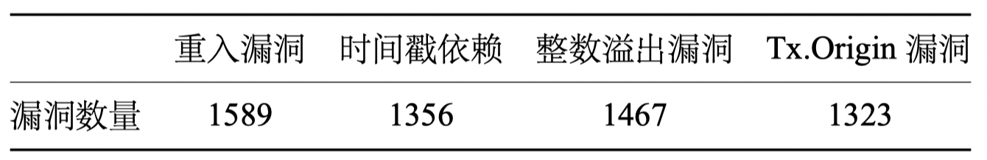
2.4 实验评估与分析
实验平台
Ubuntu 20.04 操作系统，实验代码主要采用 python 3.7 编写。
对比工作
SmartCheck[WETSEB 2018] 、Slither[WETSEB 2019]、DR-GCN[IJCAI 2020]
评估指标
准确率（Accuracy, ACC）、召回率（True Positive Rate, TPR）、精确率（Precision, PRE）和 F1 分数（F1 Score）。
数据集
划分为训练集和测试集，比例为 7:3。
数据集
Notes:
在实验中漏洞检测工具的选取基于以下几个原则：
1、检测工具的源代码是能够获取的。
2、该检测工具有一定知名度的，很多漏洞检测工具都以该工具作为测试基准。
3、将智能合约源代码作为漏洞检测的输入。
4、能够检测到本文提出的漏洞类型的一半及以上。
这里选用了业界比较知名的评估指标来对漏洞检测效果进行评估。
数据集划分为训练集和测试集，比例为 7:3。

Slide 15
2.4 实验评估与分析
评测方法
将与现有的智能合约漏洞检测工具在不同类型漏洞的数据集上进行比对测试。
效果评估
实验结果能够证明本文方法在智能合约源代码漏洞检测方面的有效性。
检测效果
检测效率
模型参数
面向智能合约源代码的检测结果
Notes:
整个实验分为三个部分，首先是检测效果：
右边是我们实验对比的结果，可以看出我们的方法在准确率、召回率、精确率和 F1 分数都优于现有面向源代码的漏洞检测工具。
这也说明我们提出的漏洞检测方法有着姣好的检测性能。

Slide 16
2.4 实验评估与分析
检测效率评估
检测效果
检测效率评估
本文方法在时间效率大大领先其他漏洞检测工具。
图匹配神经网络在基于源代码的抽象语义图的漏洞检测上优于其他图神经网络模型。
检测效率
模型参数
检测工具的平均检测时间
图神经网络模型评估
Notes:
其次，是对检测效率的评估。
首先，评测各个工具的检测一个智能合约的平均检测时间，其中蓝色代表本文提出的检测方法，从结果中可以看出： 本文提出的方法检测一个智能合约的时间只慢于 DR-GCN，它也是基于图匹配神经网络的，但是它生成的图时间简单，收敛很快，检测效果不佳。
其次，对图神经网络类型的评估，GMN有着跨图注意力机制，优于一般的GNN网络模型。

Slide 17
2.4 实验评估与分析
随迭代次数增加，检测效果先上升后趋于平缓。
随嵌入维度增加，检测效果先提升后降低
检测效果
检测效率
随隐藏层数增加，检测效果先提升后降低
随学习率增加，检测效果先提升后降低
模型参数
Notes:
接下来对图匹配神经网络模型的参数进行了评估，然后选取了其中能够达到最优性能的参数。
比如：迭代次数为 80、隐藏层数为 4、嵌入维度为 100、学习率为0.001

Slide 18
03
面向字节码的检测方法
DETECTION METHODS BASED BYTECODE
Notes:
接下来介绍面向字节码的漏洞检测方法

Slide 19
3.1 智能合约字节码
智能合约字节码
目前部署在以太坊上的智能合约，大多数都是以字节码的形式存在。
不同于源代码，字节码无法直接提取出代码的抽象语法树信息，但从字节码中获取控制结构与语义信息是实现漏洞检测的关键。
现有工作很少利用智能合约字节码的结构信息来实现漏洞检测。
本文解决方案
本文提出一种从字节码尽可能还原智能合约语法和语义信息，并生成面向字节码的抽象语义图结构，进而实现智能合约字节码的自动漏洞检测。
Notes:
智能合约字节码不同于源代码，主要体现在
它大多数情况下是以字节码的形式存在，并且难以从中直接提取结构信息，这也是进行漏洞检测的难点所在。
为了克服这些问题，本文工作基于字节码构建抽象语义图的方法。
主要有四个步骤，首先就是要对字节码进行解析。

Slide 20
3.2 基于字节码的图数据结构生成
字节码解析
以太坊字节码是由十六进制的数字组成的一组字符串，主要是由 Creation Code 和 Runtime Code 组成。
字节码解析
控制流图
抽象语义图
图特征向量化
源代码生成字节码
字节码拆分与栈数据
Notes:
将智能合约部署到以太坊平台上时，会被编码为字节码。
字节码是十六进制组成的字符串，主要是由 Creation Code 和 Runtime Code 组成。
在以太坊上执行时，字节码会被翻译为操作码，并且借助以太坊虚拟机来执行具体事务。

Slide 21
3.2 基于字节码的图数据结构生成
操作码划分
依据操作码实现的功能不同，可以对操作码进行划分。
字节码解析
控制流图
抽象语义图
图特征向量化
字节码生成操作码
以太坊虚拟机操作码分类
Notes:
可以根据操作码功能的不同，划分为不同操作码。
字节码中有语义信息的就是 runtime code，根据操作码类型将字节码转换为操作码。

Slide 22
3.2 基于字节码的图数据结构生成
基本块划分
将所有的操作码划分成一个个基本块，基本块就是控制流图的节点。
基本块开头：JUMPDEST
基本块结尾：JUMP、JUMPI、STOP、REVENT RETURN、SELFDESTRUCT、 INVALID 用标记。
字节码解析
控制流图
抽象语义图
图特征向量化
字节码基本块划分
Notes:
在生成操作码之后，需要将它们划分为各个基本块。
这些基本块就是控制流的一个个节点。
基本块的开头和结尾可以根据以下操作码来进行划分。

Slide 23
3.2 基于字节码的图数据结构生成
控制流图生成
模拟符号执行方法来确定该基本块的跳转目标。
两种基本跳转：无条件跳转和有条件跳转。
为了使得基本块在语义上保持连贯，在基本块之间依据操作码的顺序添加顺序流边。
字节码解析
控制流图
抽象语义图
图特征向量化
字节码控制流图生成
Notes:
操作码被划分出基本块之后，接下来要在基本块之间生成边。
首先，通过模拟符号执行来确定基本块跳转的目标。
然后，模拟以太坊虚拟机来确定两个基本块之间的控制流关系。
最后，保持语义连贯，在基本块之间添加顺序流边。
于是就在字节码上获取了基本语法信息。

Slide 24
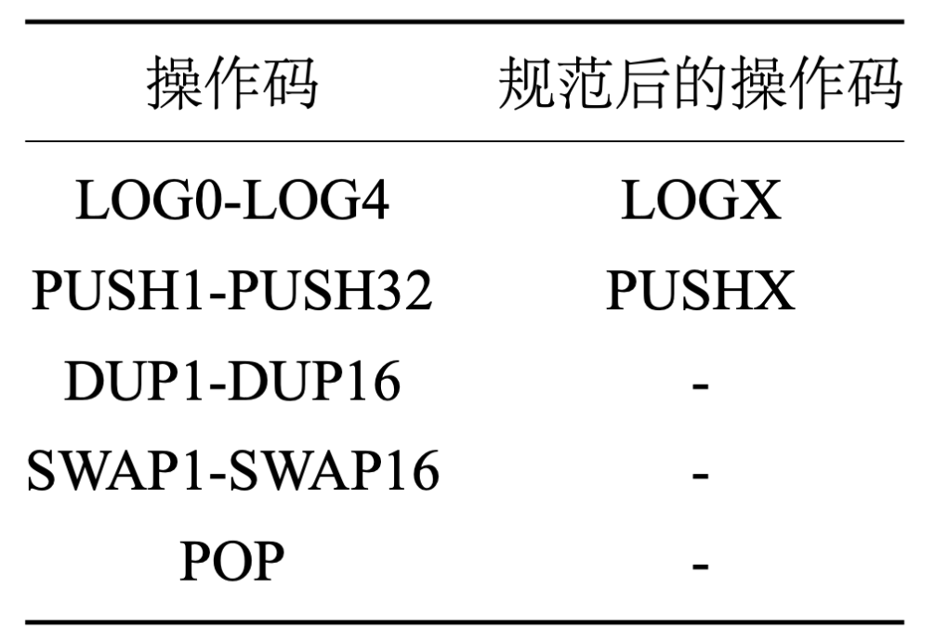
3.2 基于字节码的图数据结构生成
字节码规范化
不同操作码后的数据添加统一的标签，从而实现数据的规范化。
将不影响语义的操作进行合并和删除。
字节码解析
控制流图
抽象语义图
图特征向量化
操作码与其对应的数据标签
规范操作码
Notes:
为了进一步地表征智能合约的语义信息，需要对字节码进行规范化。
首先为不同操作码之后的数据打上语义化的标签，比如数据相关的操作码之后的数据打上 ArithData 标签。
并且将语义无关的操作码进行合并和删除，LOG0-4 可以合并为 LOGX，而DUP1-16就可以删除。

Slide 25
3.3 基本架构
主要思想
面向智能合约字节码漏洞检测思路与上一章中面向源代码漏洞检测的思路基本一致。
主要区别在将字节码的图向量嵌入技术与图匹配神经网络相结合。
字节码解析
控制流图
抽象语义图
图特征向量化
面向字节码漏洞检测模型框架
Notes:
面向字节码的漏洞检测的整体思路与源代码的保持一致
主要区别在于生成抽象语义图的过程不同。

Slide 26
3.4 实验评估与分析
对比工作
Oyente[CCS 2018]
Securify[CCS 2019]
ContractFuzzer[ASE 2019]
检测效果评估
本文方法在准确率、精确率和 F1 分数等指标上都领先于其他检测工具。
面向字节码的漏洞检测上有着良好的检测性能。
字节码抽象语义图能够有效地表征智能合约字节码的语义特征。
检测效果
检测效率
模型参数
面向智能合约字节码的检测结果
Notes:
来到实验评估与分析环节。
选取的三个对比工作都是知名的面向字节码的漏洞检测工具。
具体的检测效果如右边的图所示，可以看出本文的方法在准确率、精确率和 F1 分数等指标上都领先于其他检测工具
因此可以说明本文提出的方法在面向字节码的漏洞检测上依然有着良好的性能
同时也证明提出的字节码抽象语义图能够有效地表征智能合约字节码的语义特征。

Slide 27
3.4 实验评估与分析
检测效率评估
本文方法在面向字节码的检测上，依然有着优秀的的时间效率。
图匹配神经网络能够充分利用基于字节码抽象语义图中的特征。
检测效果
检测效率
模型参数
检测工具的平均检测时间
图神经网络模型评估
Notes:
接下来是对检测效率的评估，
可以看出本文面向字节码的漏洞检测方法在时间效率上与之前几乎保持一致，都有着很高的时间效率。
因为其他工具是基于符号执行或形式化验证，这些都耗时较长。
对神经网络模型的评估结果能够说明在面向字节码的检测中 GMN 依然有着更好的性能。

Slide 28
3.4 实验评估与分析
迭代次数，最佳为 80
隐藏层数，最佳为 4
检测效果
检测效率
嵌入维度，最佳为 90
学习率，最佳为 0.001
模型参数
Notes:
最后是对模型参数的评估，具体的实验结果如图所示。
依然是选取了最适合的参数来作为本次实验模型的测试基准。

Slide 29
04
系统设计与实现
SYSTEM DESIGN & IMPLEMENTATION
Notes:
本节是介绍本文实现的一个智能合约漏洞检测系统

Slide 30
4.1 系统架构
智能合约漏洞检测系统架构
Notes:
这个系统的具体架构如图所示：
主要的思想就是将面向源代码和字节码的方法进行整合
并且将它们的漏洞检测结果进行交叉验证，从而得出更加精细化的结果
从而提升漏洞检测的精确率。

Slide 31
4.2 漏洞检测系统
系统前端界面
三种不同输入智能合约的方式。
选取检测的漏洞类型。
展示漏洞检测结果。
数据集
收集了 5907 个包含源代码、未被标签过的真实智能合约。
评估方法
评估漏洞检测系统在真实合约环境下针对重入漏洞、时间戳漏洞、区块信息依赖和Tx.Origin的检测精确率。
检测系统 UI 界面
Notes:
漏洞检测系统，可以分别通过上传本地的智能合约文件、通过上传智能合约在 EtherScan上的地址，或者直接粘贴智能合约代码
后台会对上传的内容进行校验。
可以多选要检测的漏洞类型，并且展示漏洞检测结果。
为了对搭建的系统进行评估，收集了 5907 个智能合约，并且使用这些真实的智能合约对系统的漏洞检测精确率进行评估。

Slide 32
4.3 面向真实世界合约实验
两种方法对真实合约进行漏洞检测
检测工具对真实合约进行漏洞检测，然后人工分析检测结果，计算出漏洞检测的精确率。
72.41%
74.07%
77.78%
75%
85.71%
77.78%
81.81%
85.71%
面向源代码检测方法漏洞检测
面向字节码检测方法漏洞检测
Notes:
首先是分别采用面向字节码和面向源代码的方法进行检测，对结果进行人工检验之后，得出了各个漏洞类型的准确率。

Slide 33
4.3 面向真实世界合约实验
漏洞检测系统（MixVulDetector）
将两种检测方法所得到的结果进行交叉验证，进而判断该合约是否包含漏洞。
结果表明，提出的漏洞检测系统可以提升漏洞检测的精确率。
83.33 %
83.61%
100 %
100 %
系统检测方法漏洞检测
Notes:
然后采用系统进行漏洞检测，对两种漏洞检测结果进行交叉验证，从而可以有效地提升漏洞检测的精确率。

Slide 34
05
总结与展望
SUMMARY & PROSPECT
Notes:
第五部分是总结与展望

Slide 35
5.1 总结
现有智能合约漏洞检测方法现状分析
对目前主流的智能合约漏洞检测方法开展调研，从技术角度分析了当前的漏洞检测方案的基本原理和在机制上存在的局限性。
面向智能合约源代码的图匹配神经网络漏洞检测方法
构建了一种能够充分表征智能合约源代码语法和语义信息的抽象语义图结构，相比于现有面向源代码的漏洞检测方法 F1 分数平均提高了10% 到 15%。
面向智能合约字节码的图匹配神经网络漏洞检测方法
基于字节码特性提出了一种表征智能合约字节码的抽象语义图结构，相较于现有面向字节码的漏洞检测方法 F1 分数平均提升 14% 到 20%。
设计并实现了一个可视化的智能合约漏洞检测系统
实验表明本文提出的漏洞检测系统能够提升 9% 到 20% 的漏洞检测准确率。

Slide 36
5.2 展望
函数间调用关系的表征
智能合约中可以通过调用函数的方式来实现某些功能，因此如果能够在抽象语义图中添加函数调用关系能够进一步提高抽象语义图对复杂智能合约的表征能力。
词嵌入模型
探究新兴的词嵌入模型进而提升漏洞检测效果可成为下一阶段的研究工作。
跨合约的漏洞类型进行研究
本文提出的漏洞检测方法能够对单一智能合约引入的漏洞类型，需要进一步研究多个智能合约一起引发的漏洞类型。

Slide 37
敬请各位老师批评指正

